Slide 1




Slide 2

Java Web com Servlets

Slide 3
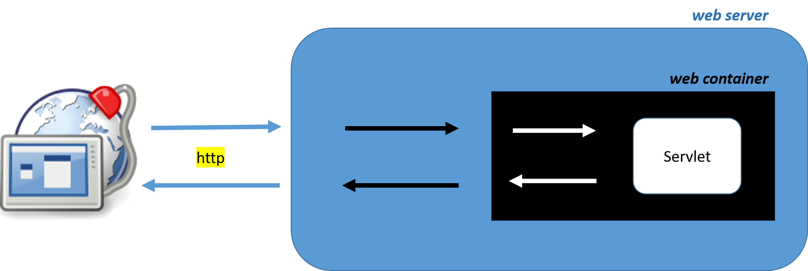

O que é um Servlet?

Slide 4
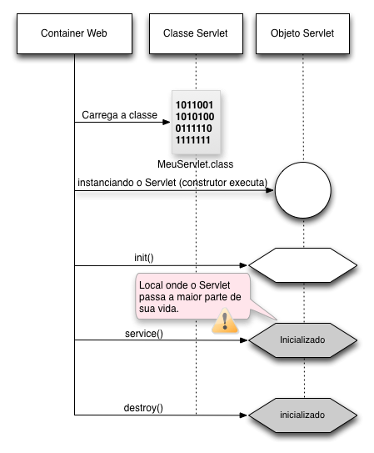
Ciclo de vida de Servlets

Slide 5
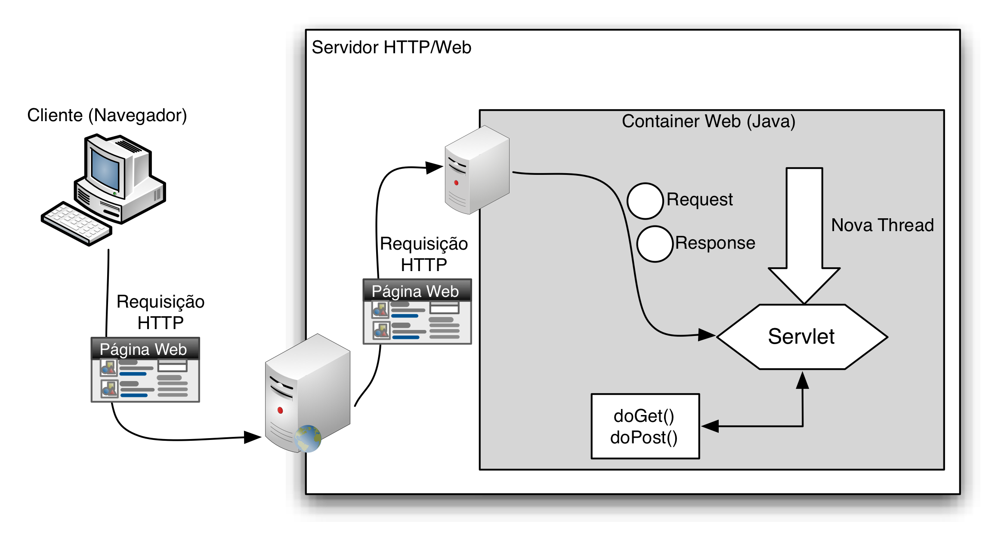
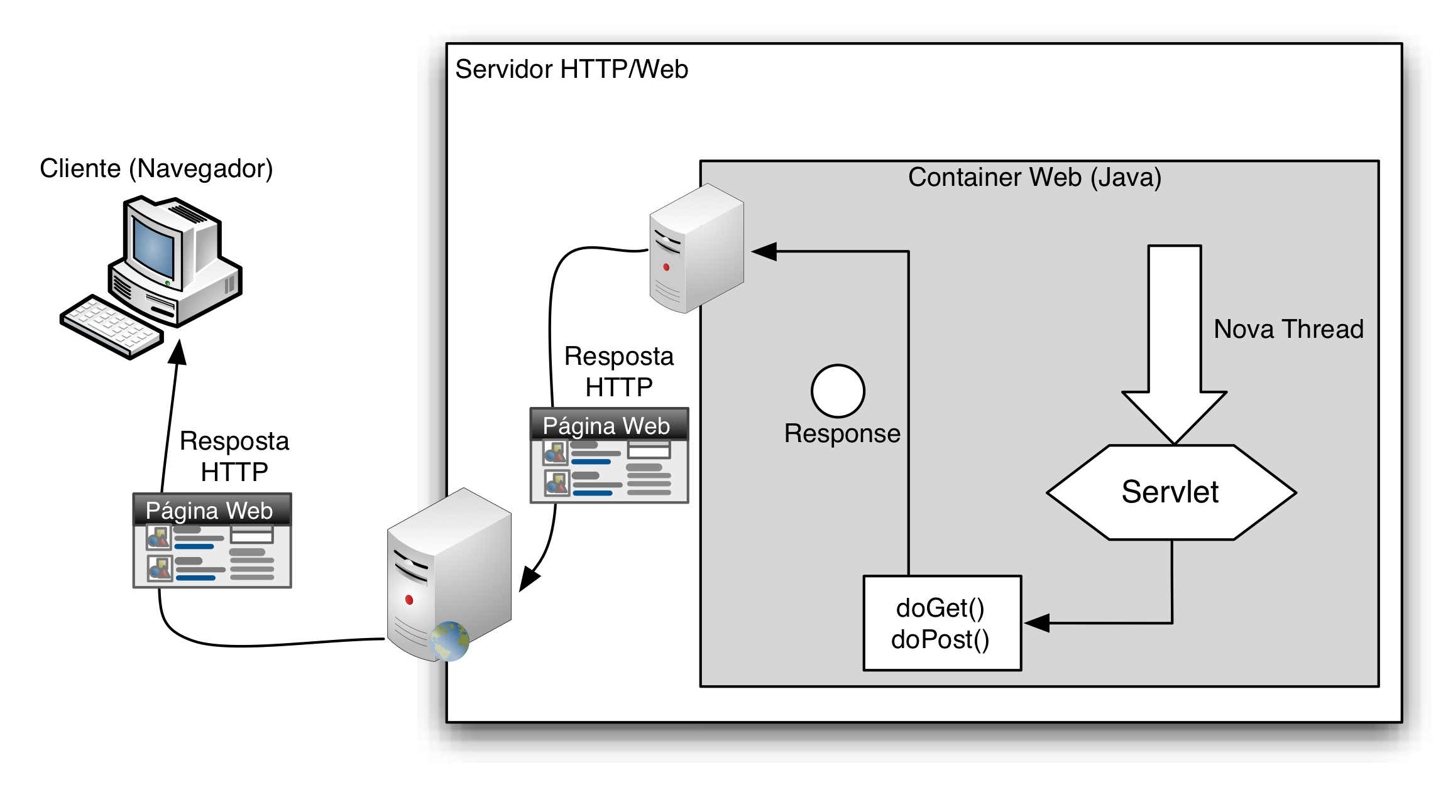
Servlets – Requisição e Resposta

Slide 6
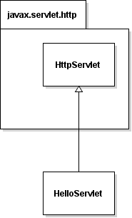
Definindo um Servlet

Slide 7
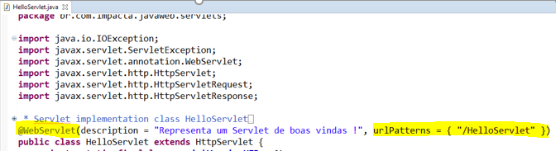
Mapeamento via annotation

Slide 8
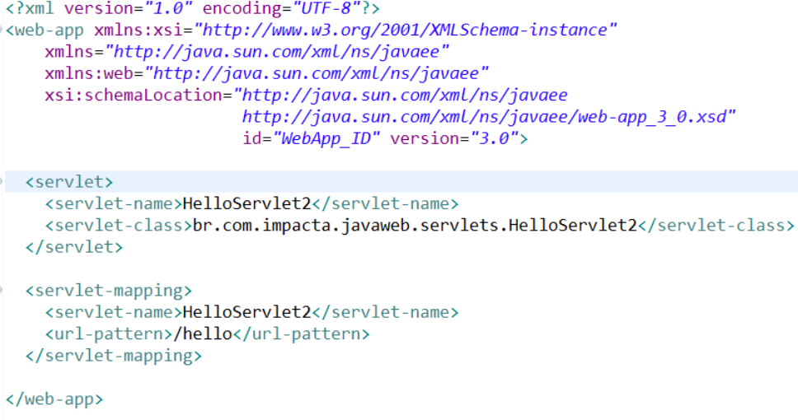
Mapeamento via web.xml

Slide 9
Java Web com Servlets

